Slide 1








习题课
第十章
线面积分的计算
一、 曲线积分的计算法
二、曲面积分的计算法
机动 目录 上页 下页 返回 结束

Slide 2
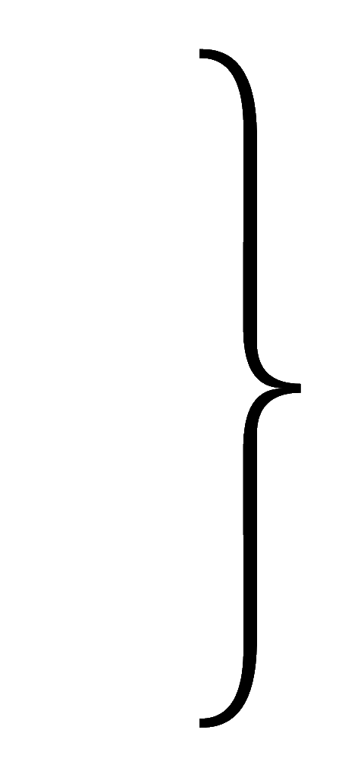
一、曲线积分的计算法
1. 基本方法
第一类 ( 对弧长 )
曲线积分
定积分
第二类 ( 对坐标 )
转化
用参数方程
(1) 统一积分变量
用直角坐标方程
用极坐标方程
第一类: 下小上大
(2) 确定积分上下限
第二类: 下始上终
练习题: P184 题 3 (1), (3), (6)
机动 目录 上页 下页 返回 结束

Slide 3
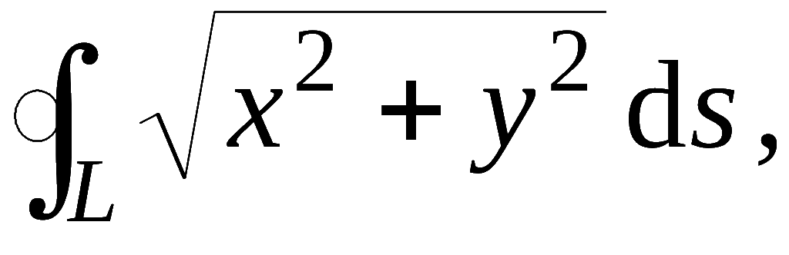
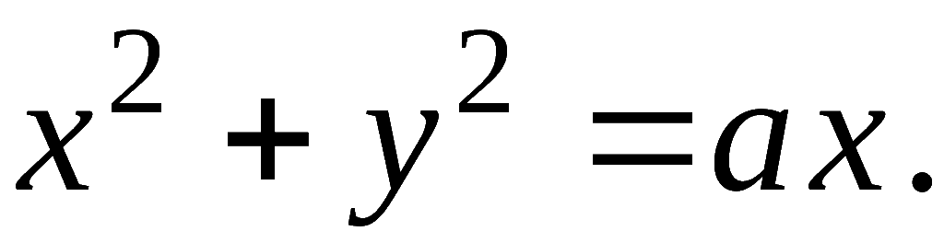
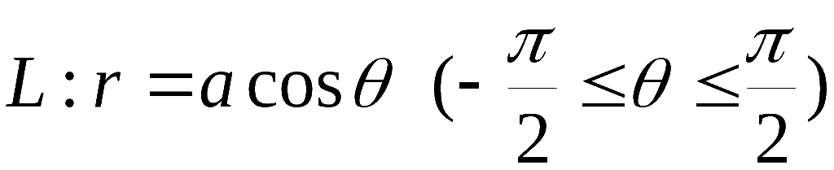
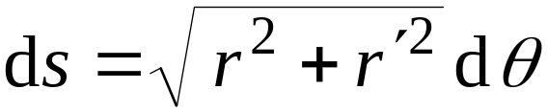

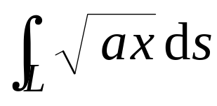
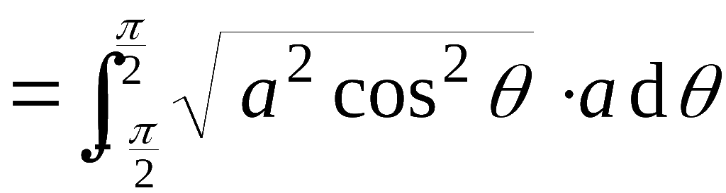
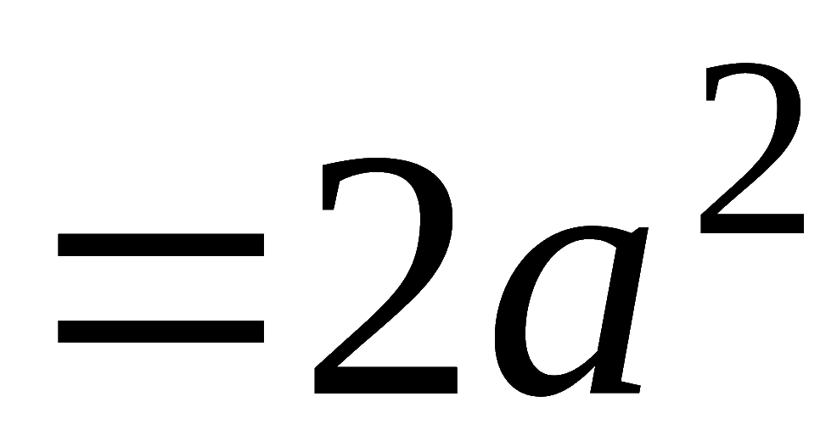


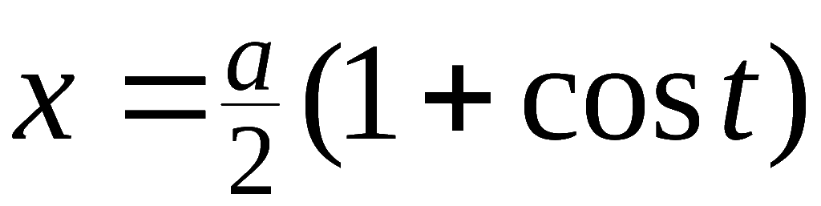


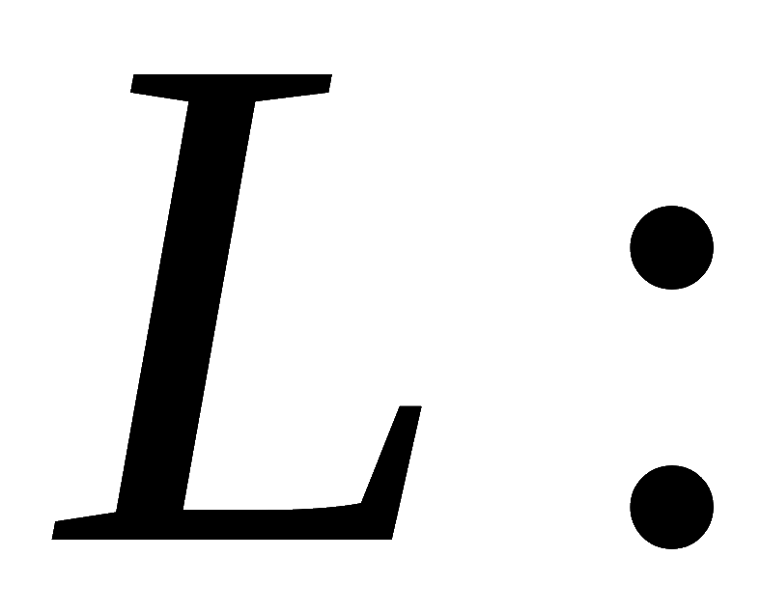
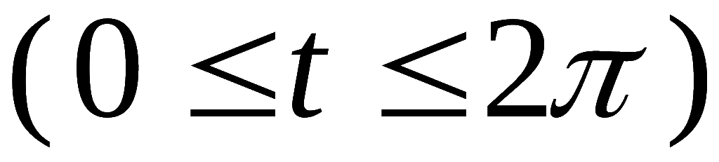



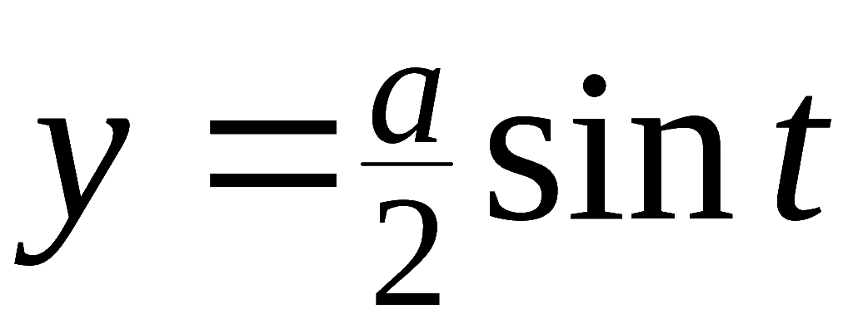
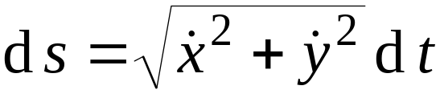
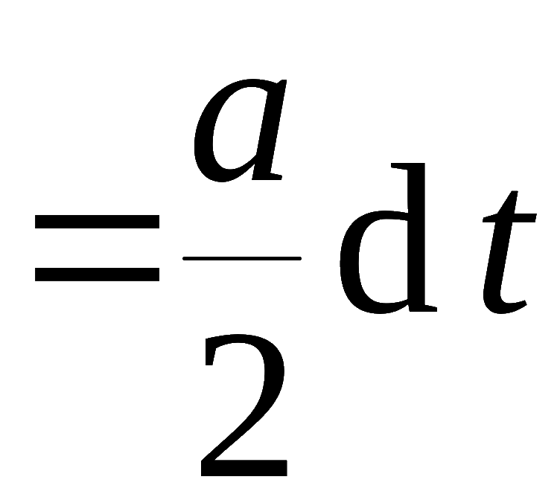
解答提示:
P184 3 (1)
计算
其中L为圆周
提示: 利用极坐标 ,
原式 =
说明: 若用参数方程计算,
则
机动 目录 上页 下页 返回 结束

Slide 4
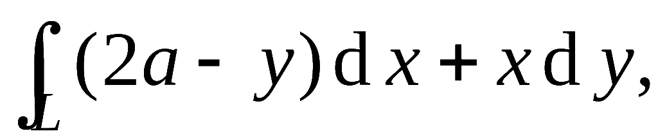
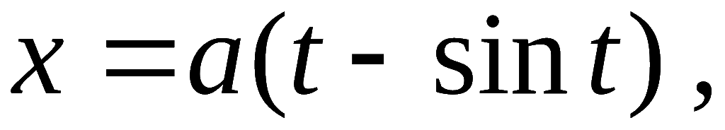
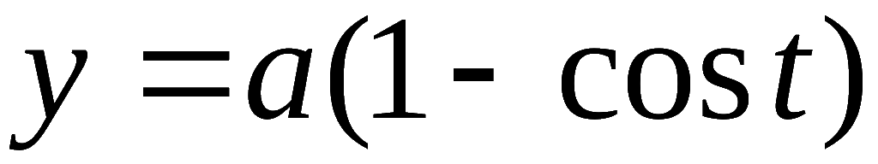
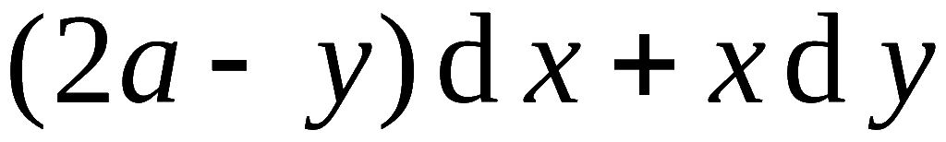
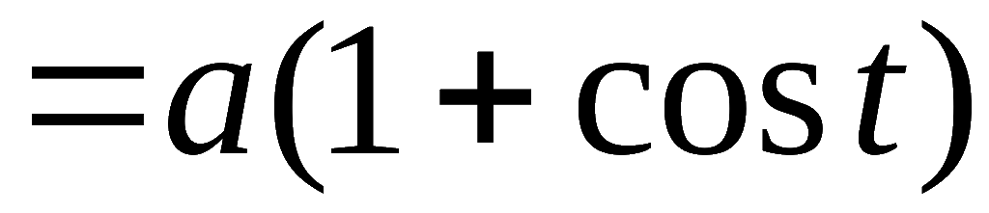
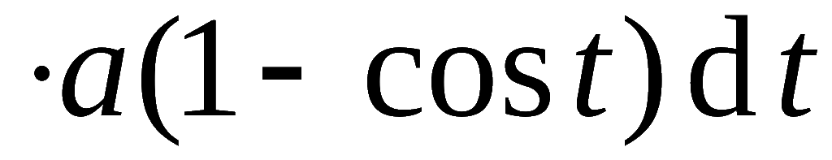
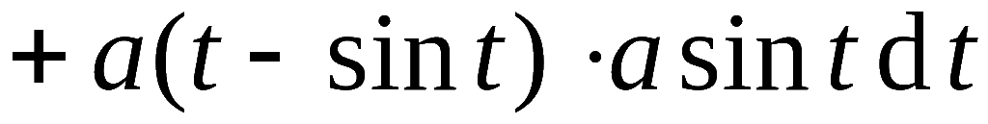
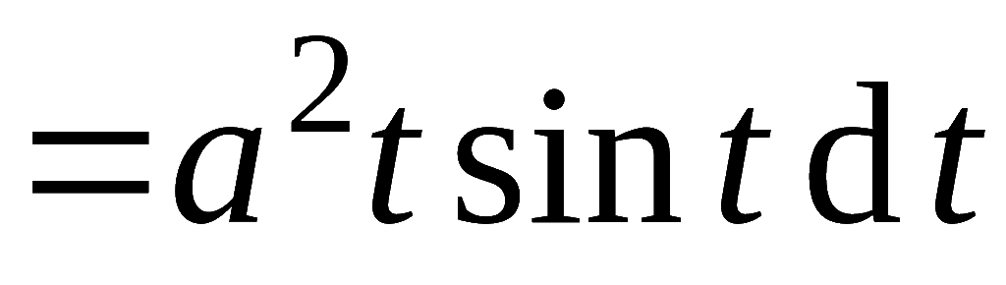
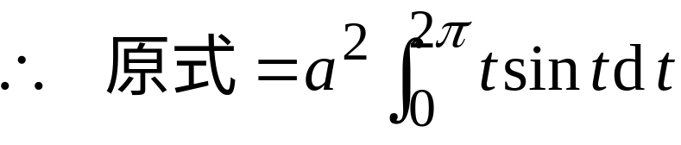
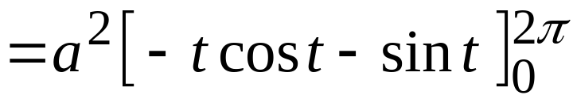
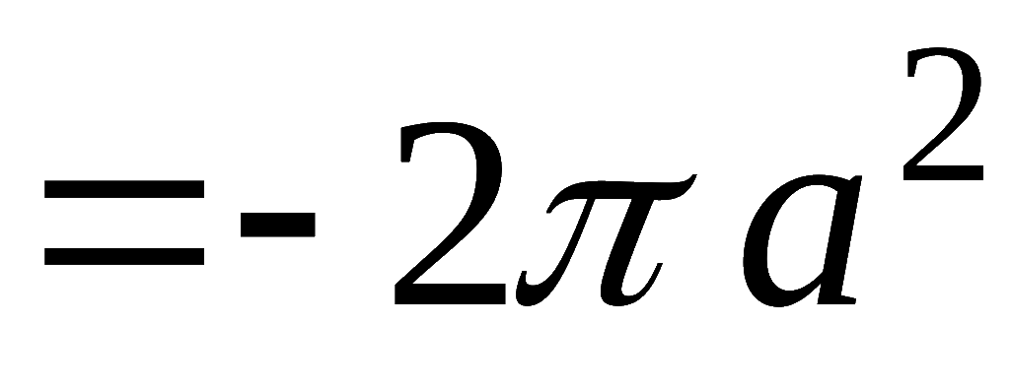
P184 3(3). 计算
其中L为摆线
上对应 t 从 0 到 2π 的一段弧.
提示:
机动 目录 上页 下页 返回 结束

Slide 5
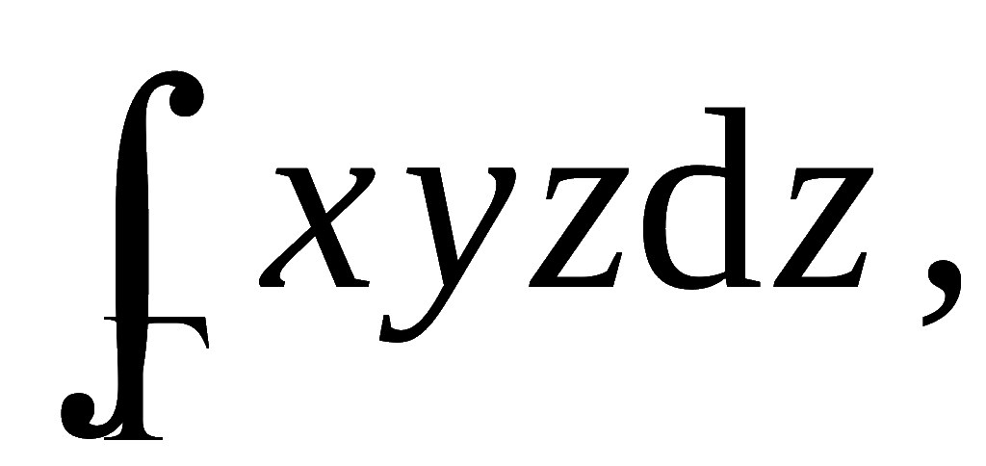
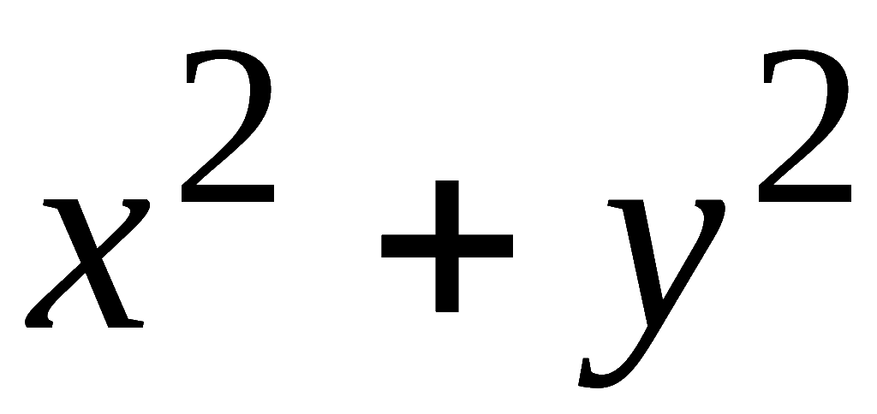
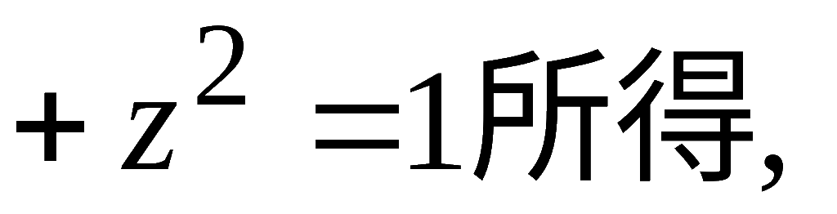
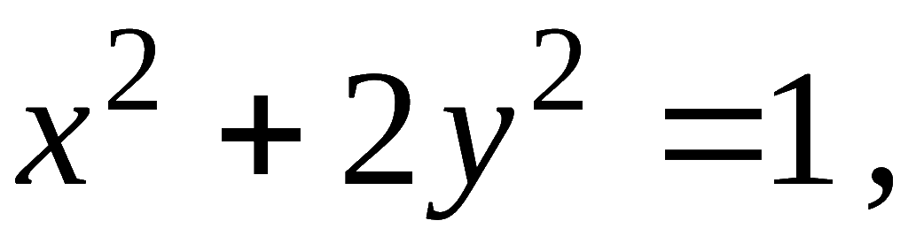

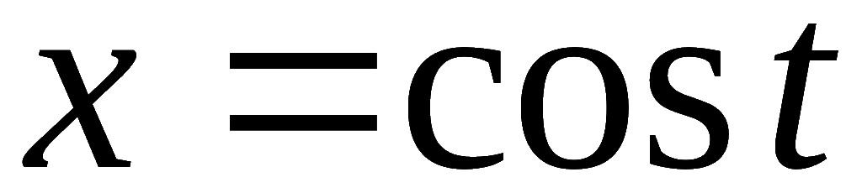
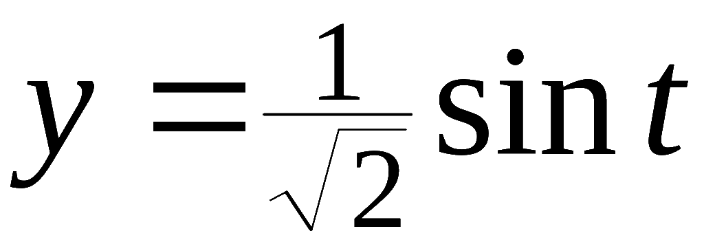
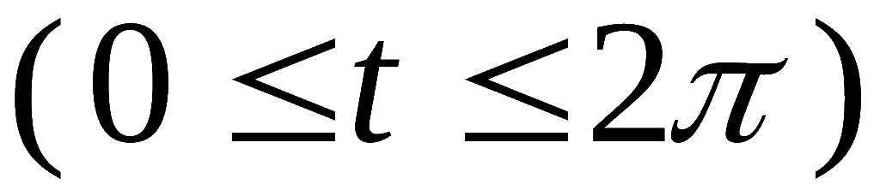


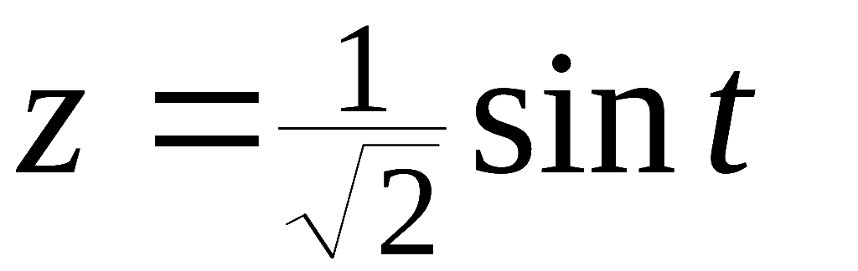
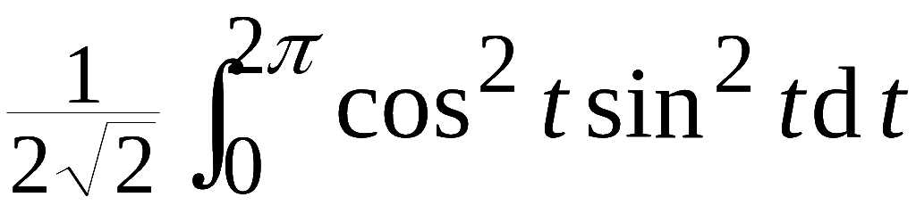
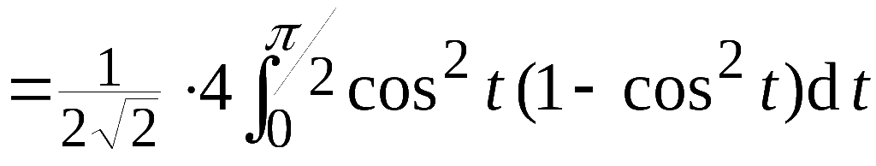
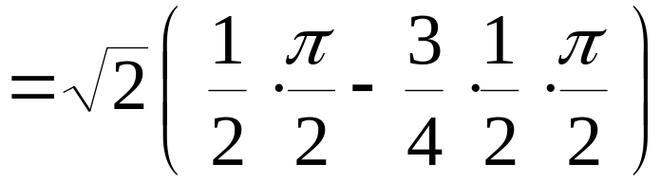
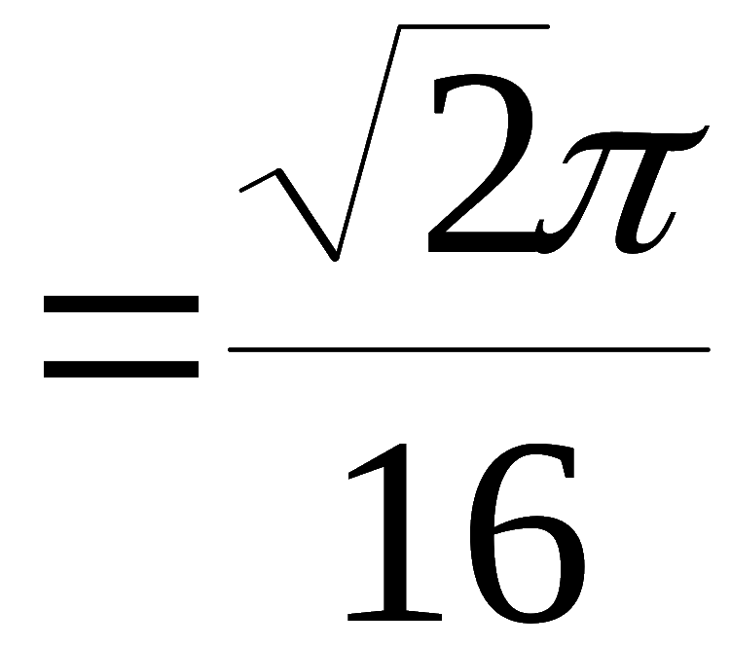
P184 3(6). 计算
其中Γ由平面 y = z 截球面
从 z 轴正向看沿逆时针方向.
提示: 因在 Γ上有
故
原式 =
机动 目录 上页 下页 返回 结束

Slide 6
2. 基本技巧
(1) 利用对称性及重心公式简化计算 ;
(2) 利用积分与路径无关的等价条件;
(3) 利用格林公式 (注意加辅助线的技巧) ;
(4) 利用斯托克斯公式 ;
(5) 利用两类曲线积分的联系公式 .
机动 目录 上页 下页 返回 结束
Notes:
( L. P314,3 ; L.P315,4 ; L.317,6 )

Slide 7
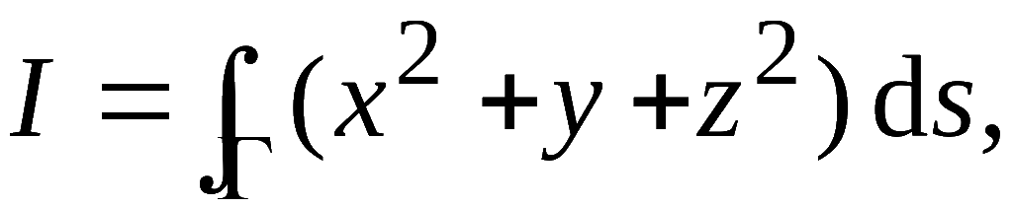
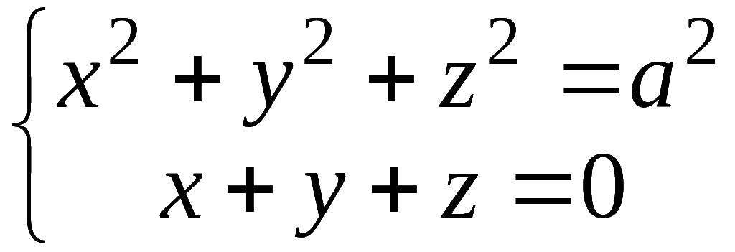
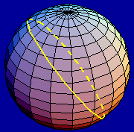

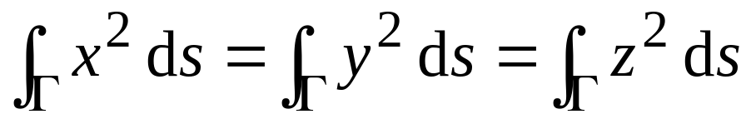
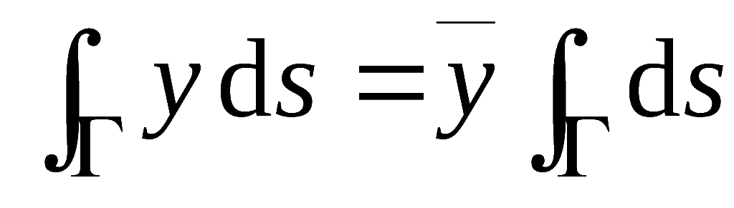

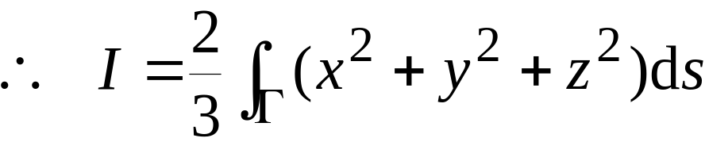
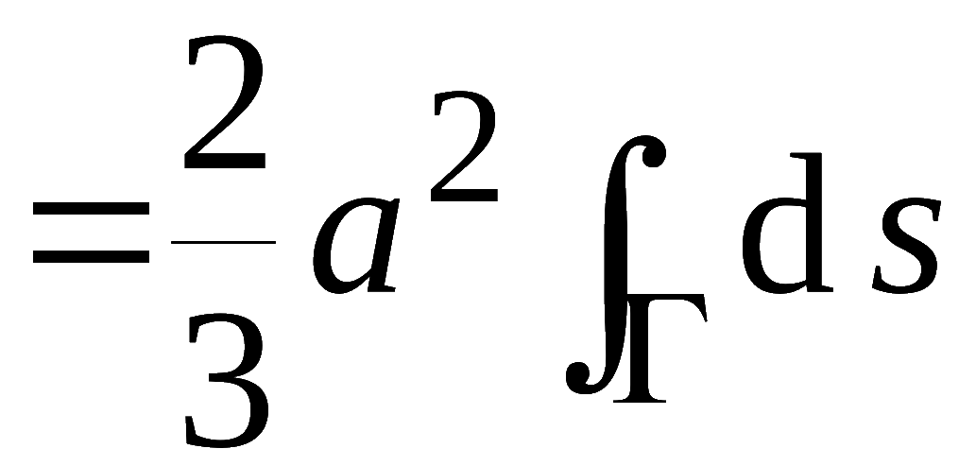
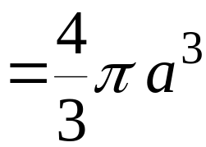
例1. 计算
其中Γ 为曲线
解: 利用轮换对称性 , 有
利用重心公式知
(Γ的重心在原点)
机动 目录 上页 下页 返回 结束

Slide 8
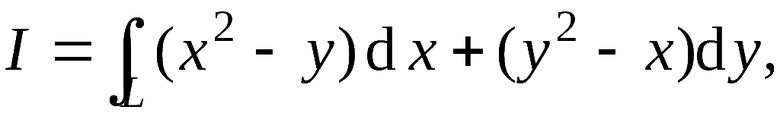
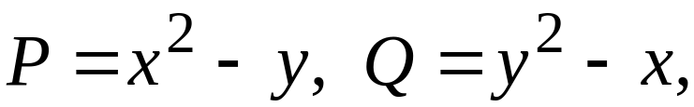
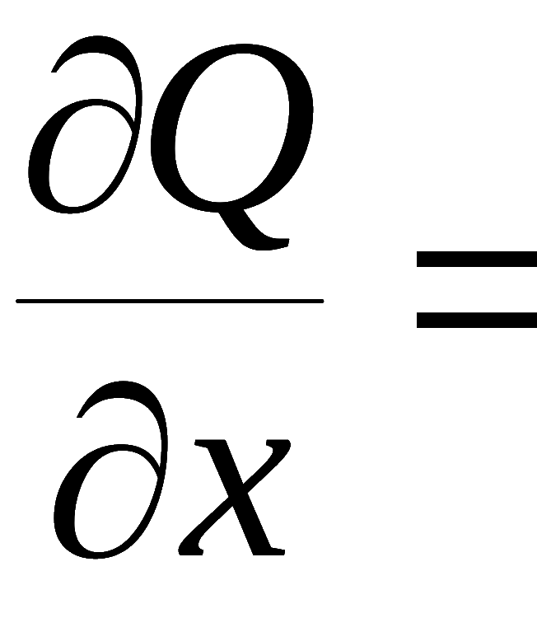


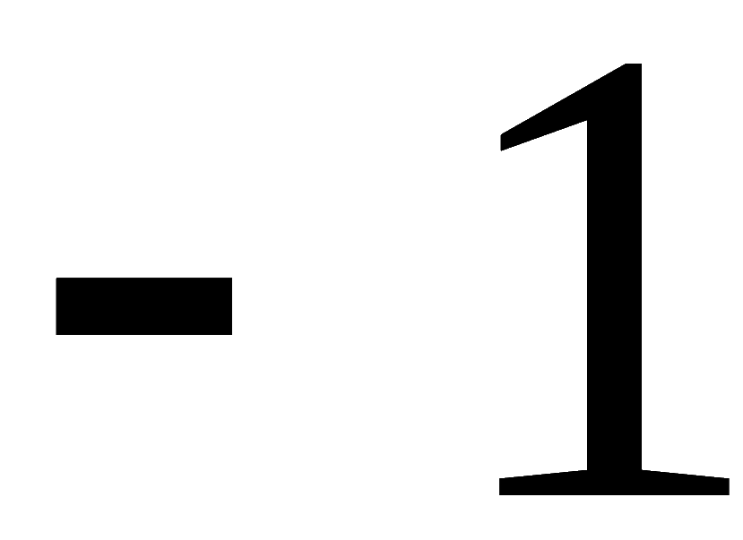


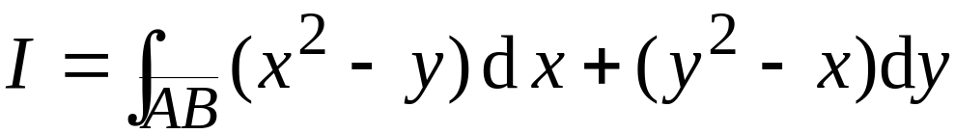






例2. 计算
其中L 是沿逆
时针方向以原点为中心,
a 为半径的上半圆周.
解法1 令
则
这说明积分与路径无关, 故
机动 目录 上页 下页 返回 结束

Slide 9











解法2
添加辅助线段
它与L所围区域为D,
则
(利用格林公式)
思考:
(1) 若L 改为顺时针方向,如何计算下述积分:
(2) 若 L 同例2 , 如何计算下述积分:
机动 目录 上页 下页 返回 结束

Slide 10














思考题解答:
(1)
(2)
机动 目录 上页 下页 返回 结束

Slide 11











练习题: P184 题 3(5) ; P185 题6; 10
3(5).
计算
其中L为上半圆周
沿逆时针方向.
提示:
机动 目录 上页 下页 返回 结束

Slide 12







P185 6 .
设在右半平面 x > 0 内, 力
构成力场,其中k 为常数,
证明在此力场中
场力所作的功与所取的路径无关.
提示:
F 沿右半平面内任意有向路径 L 所作的功为
令
易证
机动 目录 上页 下页 返回 结束

Slide 13









P185 10.
求力
沿有向闭曲线 Γ 所作的
功, 其中 Γ 为平面 x + y + z = 1 被三个坐标面所截成三
角形的整个边界,
从 z 轴正向看去沿顺时针方向.
提示:
方法1
利用对称性
机动 目录 上页 下页 返回 结束

Slide 14













方法2
利用斯托克斯公式
设三角形区域为∑ , 方向向上,
则
机动 目录 上页 下页 返回 结束
Notes:
运行时点击按钮“利用斯托克斯公式”, 或“公式”, 可显示斯托克斯公式并自动返回.

Slide 15

二、曲面积分的计算法
1. 基本方法
第一类( 对面积 )
曲面积分
二重积分
第二类( 对坐标 )
转化
(1) 统一积分变量 — 代入曲面方程
第一类: 始终非负
(2) 积分元素投影
第二类: 有向投影
(3) 确定二重积分域
— 把曲面积分域投影到相关坐标面
机动 目录 上页 下页 返回 结束

Slide 16



思 考 题
1) 二重积分是哪一类积分?
答: 第一类曲面积分的特例.
2) 设曲面
问下列等式是否成立?
不对 ! 对坐标的积分与 ∑ 的侧有关
机动 目录 上页 下页 返回 结束

Slide 17
2. 基本技巧
(1) 利用对称性及重心公式简化计算
注意公式使用条件
(2) 利用高斯公式
添加辅助面的技巧
(辅助面一般取平行坐标面的平面)
(3) 两类曲面积分的转化
机动 目录 上页 下页 返回 结束

Slide 18











练习:
P185 题4(3)
计算
其中 ∑ 为半球面
的上侧.
提示: 以半球底面
为辅助面,
且取下侧 ,
记半球域为 Ω ,
利用
高斯公式有
原式 =
P185 题4(2) , P185 题 9 同样可利用高斯公式计算.
机动 目录 上页 下页 返回 结束

Slide 19











例3.
设 ∑ 为简单闭曲面, a 为任意固定向量,
n 为∑的
单位外法向向量,
试证
证明: 设
(常向量)
则
机动 目录 上页 下页 返回 结束

Slide 20








例4. 计算曲面积分
其中,
解:
思考: 本题 ∑ 改为椭球面
时, 应如何
计算 ?
提示:
在椭球面内作辅助小球面
内侧,
然后用高斯公式 .
机动 目录 上页 下页 返回 结束

Slide 21










例5. 设 ∑ 是曲面
取上侧, 计算
解: 取足够小的正数ε, 作曲面
取下侧
使其包在 Σ 内,
为 xoy 平面上夹于
之间的部分, 且取下侧 ,
则
机动 目录 上页 下页 返回 结束
Notes:
第十章习题课

Slide 22





第二项添加辅助面, 再用高斯公式
计算, 得
机动 目录 上页 下页 返回 结束
Notes:
第十章习题课

Slide 23









例6. 计算曲面积分
中∑ 是球面
解:
用重心公式
利用对称性
机动 目录 上页 下页 返回 结束

Slide 24














例7.
设L 是平面
与柱面
的交线
从 z 轴正向看去, L 为逆时针方向, 计算
解: 记 Σ 为平面
上 L 所围部分的上侧,
D为Σ在 xoy 面上的投影.
由斯托克斯公式
公式 目录 上页 下页 返回 结束
Notes:
运行时点击“由斯托克斯公式”, 或“公式”, 可显示斯托克斯公式并自动返回.

Slide 25









D 的形心
机动 目录 上页 下页 返回 结束

Slide 26
作业
P184 3 (2) , (4) ; 3 (2)
5 ; 8
机动 目录 上页 下页 返回 结束

Slide 27






备用题 地球的一个侦察卫星携带的广角高分辨率摄
象机能监视其”视线”所及地球表面的每一处的景象并摄
像, 若地球半径为R , 卫星距地球表面高度为H =0.25 R ,
卫星绕地球一周的时间为 T , 试求
(1) 在任一固定时刻 , 此卫星能监视的地球表面积是
多少 ?
(2) 在
的时间内 , 卫星监视的地球
表面积是多少 ?
解: 如图建立坐标系.
机动 目录 上页 下页 返回 结束

Slide 28








(1) 利用球坐标, 任一固定时刻监视的地球表面积为
(2) 在
时间内监视的地球表面积为
其中S₀ 为盲区面积
注意盲区与重复部分
点击图片任意处
播放开始或暂停
机动 目录 上页 下页 返回 结束

Slide 29







(1) 利用球坐标, 任一固定时刻监视的地球表面积为
(2) 在
时间内监视的地球表面积为
其中盲区面积
机动 目录 上页 下页 返回 结束

Slide 30





斯托克斯( Stokes ) 公式
Notes:
运行时, 点击“(斯托克斯公式)”, 或按钮“介绍”, 将显示斯托克斯生平简介, 并自动返回.

